Slide 1
University
Alma - Database
BD, P11 G8 - 2023/2024
Hugo Curto, 107654
Nuno Faria, 112994

Slide 2
Introdução
Motivação
Requisitos
University Alma é uma aplicação de meditação que foi desenvolvida para a cadeira de IHC;
A plataforma tem como objetivo disponibilizar ao público cursos de meditação publicados por mentores da própria comunidade.
Criar e autenticar contas de utilizadores (admin, mentor, utilizador);
Utilizadores podem dar favorito a cursos;
Utilizadores teem um histórico;
Mentores podem publicar cursos;
Admins podem moderar a plataforma;
Ações dos admins são audited;
Plataforma com notificações.

Slide 3
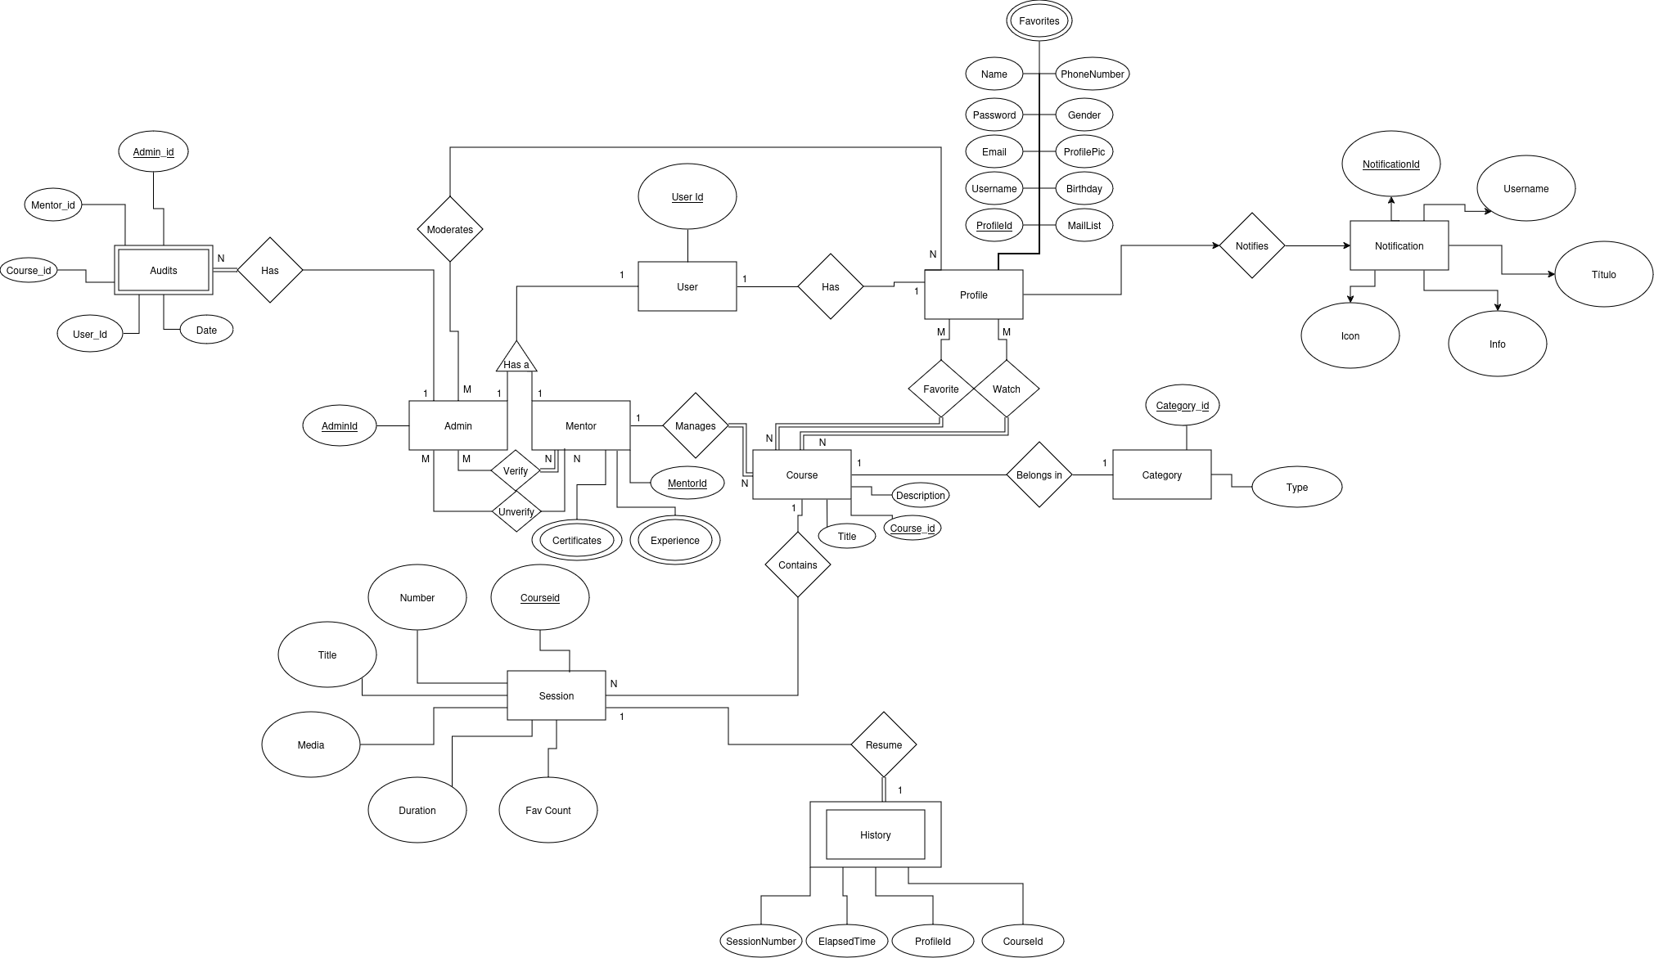
DER

Slide 4
Procedures
Dinamizar e sequenciar o número de uma sessão;
Register e Login de utilizadores;
Adicionar e remover favoritos.

Slide 5
Triggers
Views
Inserir/Deletar um user quando um perfil é criado;
Funcionalidade das Notificações de favoritos e alterações em cursos;
Dinamizar o número de sessões (com procedure);
Total de favoritos por curso.
Fornecer todos os detalhes de um curso;
Fornecer todos os detalhes de um user.

Slide 6
UDF
Index
Função para procurar um curso numa categoria pelo seu nome/descrição.
Indexes para otimizar a funcionalidade de pesquisa.

Slide 7
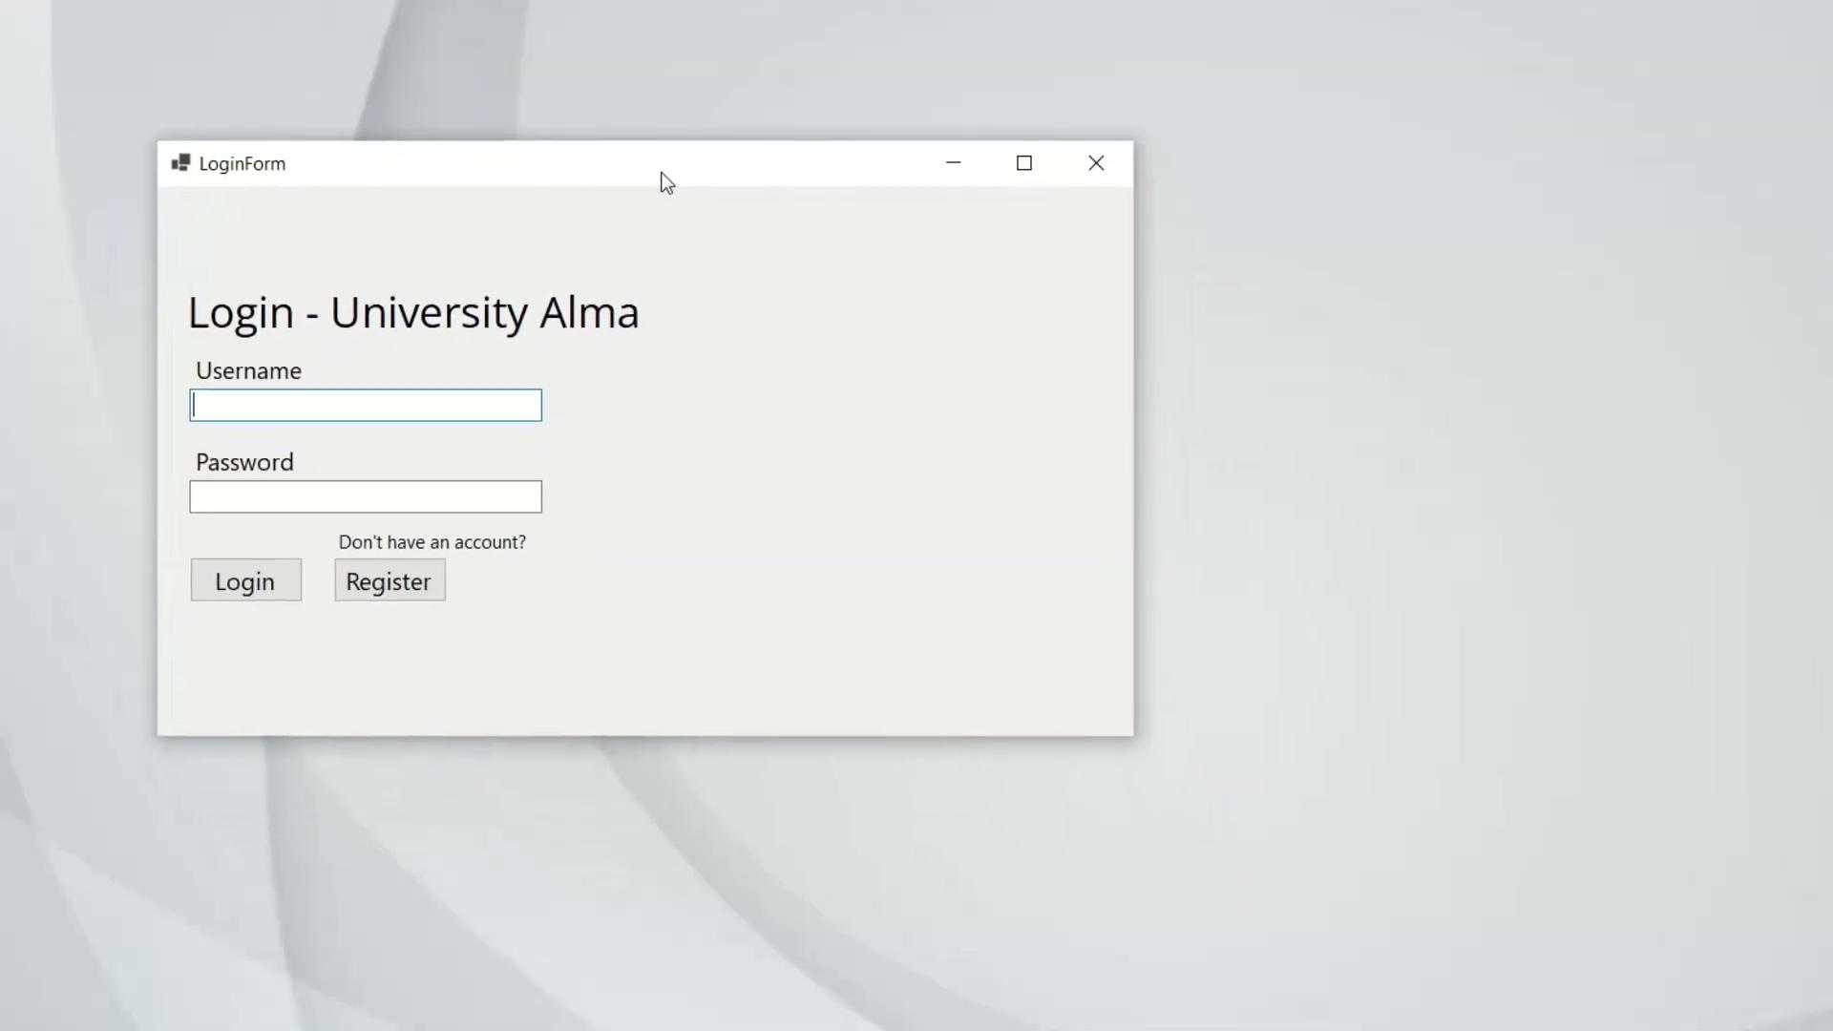
Demonstration

Slide 8
Por Implementar
Mentor Functionalities
Sessões
Administração
Implementar edição de cursos
Display e resumo de sessões de um certo curso
Implementar funcionalidades para os admins e auditar a atividade

Slide 9
Obrigado

